Slide 1
２ 比例 第２時
本時の目標
「変数が負の数もとることを理解する。」
「与えられた変数の数値から比例の式を求めることができる。」

Slide 2
１分間に２㎝の割合で、からの水そうに水を入れるとき、
20
15
10
5
0

Slide 3
変数が負の値をとるとき１
１分間に２㎝の割合で、水そうに水を入れるとき、
10
5
0
－5
－10
－4
－3
－2
－1
ｘ(分) |  |  |  |  | ０ | １ | ２ | ３ | ４
ｙ(㎝)
－8
－6
－4
－2
０
２
４
６
８

Slide 4
変数が負の値をとるとき２
１分間に２㎝の割合で、水そうから水を抜いていくとき、
10
5
0
－5
－10
－4
－3
－2
－1
ｘ(分) |  |  |  |  | ０ | １ | ２ | ３ | ４
ｙ(㎝)
８
６
４
２
０
－2
－4
－6
－8

Slide 5
比例の式を求める
問3 次のｘとｙの関係を式に表しな
さい。
ｙはｘに比例し、ｘ＝８のとき、
ｙ＝３２である。
(2) ｙはｘに比例し、ｘ＝－４のとき、
ｙ＝４０である。
yはｘに比例し、ｘ＝８のとき、
ｙ＝１６です。ｘとｙの関係を
式に表しなさい。
ｙ＝ａｘ
１６＝ａ×８
ａ＝２
よって、 ｙ＝２ｘ

Slide 6
変数ｘの変域に制限があるとき
１分間に２㎝の割合で、からの水そうに水を入れるとき、
20
15
10
5
0
ｙ＝２ｘ
（０≦ｘ≦１０）

Slide 7
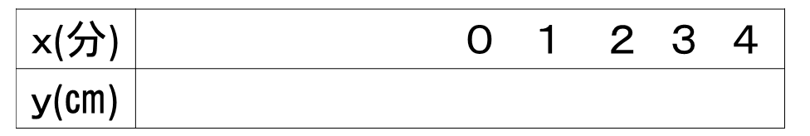
表と式に表してみよう(ワークシート)
変数が負の値をとるとき １
式（ ）
変数が負の値をとるとき ２
式（ ）

Slide 8
変数ｘの変域に制限があるとき
１分間に２㎝の割合で、からの水そうに水を入れるとき、
20
15
10
5
0
ｙ＝２ｘ
（ ≦ｘ≦ ）

